Slide 1













第9回 計算ドリルを作ろう
だい
かい
けいさん
つく

Slide 2
目次
もくじ
プログラミングの準備
本日のミッション！
ステップアップ！
チャレンジ！
じゅんび
ほんじつ

Slide 3

プログラミングの準備
じゅんび

Slide 4



CodeyとRockyをつなげよう
コーディ
ロッキー
Codey
Rocky
Codey Rocky
コーディー
ロッキー
コーディー ロッキー

Slide 5


パソコンとつなげよう
USBケーブルでパソコンとつなげよう!
ユーエスビー
電源スイッチ
でんげん
ボタンを押して電源を入れよう。青いランプが点灯するよ。
お
でんげん
い
あお
てんとう

Slide 6



mBlockを起動しよう
エムブロック
きどう
パソコンのデスクトップにある
「mBlock」のアイコンをダブルクリックしよう！
エムブロック
mBlock
mBlockが起動します。
エムブロック
きどう

Slide 7
本日のミッション！
ほんじつ
かだい
課題をクリアしよう！

Slide 8
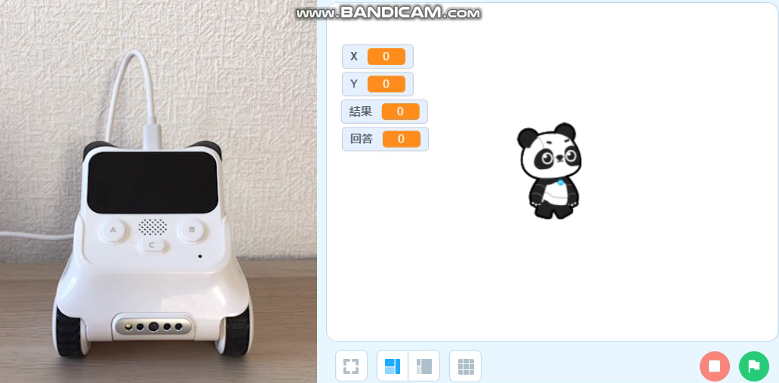
ミッション：Codeyが出した計算問題に答えよう！
コーディ
だ
けいさんもんだい
こた
CodeyのAボタンを押すと計算問題が表示される
入力した答えが正しいか、Codeyが判定する
コーディ
お
けいさんもんだい
こた
ただ
コーディ
はんてい

Slide 9


ミッション：Codeyが出した計算問題に答えよう！
コーディ
だ
けいさんもんだい
こた
今回の操作方法
こんかい
そうさほうほう
①ボタンを押す
③メッセージ受信
②メッセージ送信
じゅしん
お
そうしん
『もんだい』
『こたえ』
⑥メッセージ受信
⑤メッセージ送信
④答えを入力
じゅしん
そうしん
こた
にゅうりょく
Codey（命令を送信/受信する）・スプライト（命令を受信/送信する）
両方のプログラムが必要です！
コーディ
めいれい
そうしん
じゅしん
めいれい
じゅしん
そうしん
りょうほう
ひつよう

Slide 10

【命令の送信】 Codeyのプログラミング（出題）
めいれい
そうしん
コーディ
しゅつだい
「デバイス」タブからCodeyを選択しよう！
コーディ
せんたく
タブ
Codey
（クリックすると枠が青くなり、
選択された状態となります。）
コーディ
わく
あお
せんたく
じょうたい

Slide 11
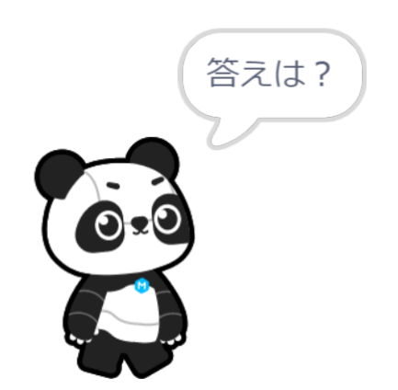

【命令の送信】 Codeyのプログラミング（出題）
めいれい
そうしん
コーディ
しゅつだい
数を入れる変数を４つ作る
かず
い
へんすう
つく
X：足される数を入れる変数
Y：足す数を入れる変数
結果：正しい答え
回答：入力した値
た
かず
い
へんすう
けっか
ただ
こた
た
かず
い
へんすう
かいとう
にゅうりょく
あたい
結果
X
Y
けっか
３＋５＝8
回答
かいとう

Slide 12
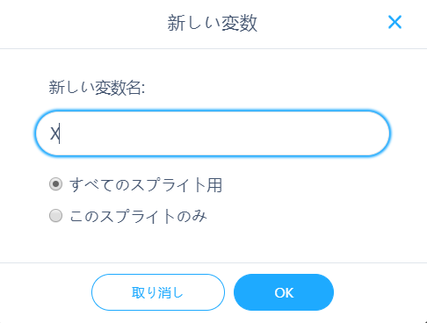



【命令の送信】 Codeyのプログラミング（出題）
めいれい
そうしん
コーディ
しゅつだい
「変数」から「変数を作る」を選ぶ。
へんすう
へんすう
つく
えら
新しい変数名に「X」と入力し、「すべてのスプライト用」を選択してOKを押す。
あたら
へんすうめい
にゅうりょく
よう
せんたく
お
同じ手順で他の変数も作ろう！
おな
てじゅん
ほか
へんすう
つく

Slide 13

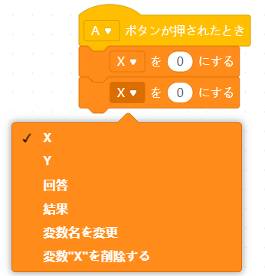


【命令の送信】 Codeyのプログラミング（出題）
めいれい
そうしん
コーディ
しゅつだい
①「イベント」から「Aボタンが押されたとき」を選ぶ。
お
えら
②「変数」から を選ぶ。
へんすう
えら
③「変数」から を選び、
「Y」を選択する
へんすう
えら
せんたく
X、Yには毎回違う数を入れたいなぁ。
ランダムに数を設定するにはどうしたらいいかな？
まいかい ちが
かず
い
かず
せってい

Slide 14


乱数について
らんすう
乱数とは、サイコロのように、一回一回違う数字が出る数のことです。
らんすう
ちが
すうじ
で
かず
・プログラムを実行するたびに違う数字が出ます。
じっこう
ちが
すうじ
で
・出したい数の範囲を指定できます。
だ
かず
はんい
してい

Slide 15
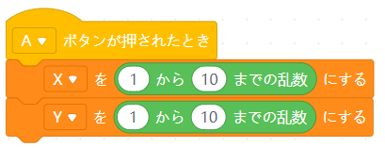



【命令の送信】 Codeyのプログラミング（出題）
めいれい
そうしん
コーディ
しゅつだい
変数「X」、変数「Y」に乱数で数を設定する
へんすう
へんすう
らんすう
かず
せってい
「演算」から を選び、「X」「Y」の変数に代入する
えんざん
えら
へんすう
だいにゅう
変数には、指定した範囲内のどれかの数字が代入されるよ。
で指定したときは、
1、２ 、３ 、４ 、５ 、６ 、７ 、８ 、９ 、10のどれかだよ！
へんすう
してい
はんいない
すうじ
だいにゅう
してい

Slide 16
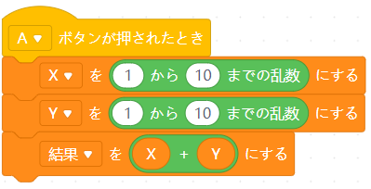


【命令の送信】 Codeyのプログラミング（出題）
めいれい
そうしん
コーディ
しゅつだい
変数「結果」に正しい答えを設定する
へんすう
けっか
ただ
こた
せってい
①「変数」から を選び、
「結果」を選択する
へんすう
えら
けっか
せんたく
②「演算」から を選び、
「結果」の変数に代入する
えんざん
えら
けっか
へんすう
だいにゅう
③「変数」から を選び、 に代入する。
へんすう
えら
だいにゅう

Slide 17
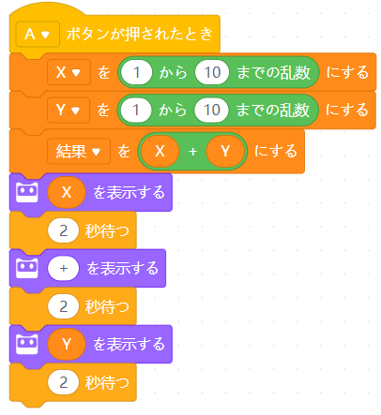




【命令の送信】 Codeyのプログラミング（出題）
めいれい
そうしん
コーディ
しゅつだい
Codeyに問題を表示する
コーディ
もんだい
ひょうじ
①「見た目」から を選ぶ。
み
め
えら
②「変数」から を選び、
に代入する。
へんすう
えら
だいにゅう
③「制御」から を選び、
待ち時間を「2秒」にする。
せいぎょ
えら
ま
じかん
びょう
④同じ手順で「+」と のプログラムを作る。
おな
てじゅん
つく

Slide 18
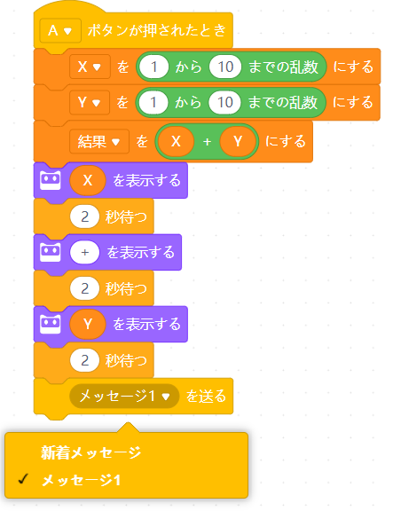

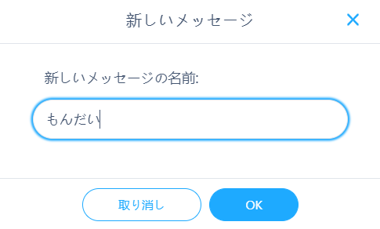

【命令の送信】 Codeyのプログラミング（出題）
めいれい
そうしん
コーディ
しゅつだい
スプライトにメッセージを送信する
そうしん
①「イベント」から を選ぶ。
えら
②メッセージ1の をクリックし、
新着メッセージを選ぶ。
しんちゃく
えら
③新しいメッセージの名前を
「もんだい」にして、OKボタンを押す。
あたら
なまえ
お

Slide 19
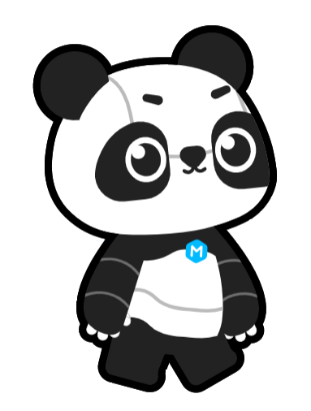
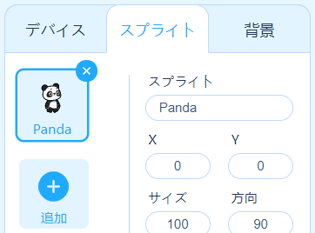
【命令の受信/送信】 スプライトのプログラミング（回答）
めいれい
じゅしん
そうしん
かいとう
「スプライト」タブからPandaを選択しよう！
パンダ
せんたく
スプライトのタブを選択
せんたく
Panda
（クリックすると枠が青くなり、
選択された状態となります。）
パンダ
わく
あお
せんたく
じょうたい

Slide 20
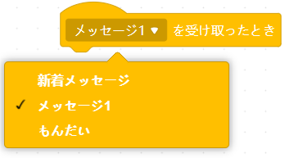


【命令の受信/送信】 スプライトのプログラミング（回答）
めいれい
じゅしん
そうしん
かいとう
「もんだい」のメッセージを受信した時のプログラミングをしよう！
じゅしん
とき
「イベント」から「○○を受け取った時」を選ぶ。
う
と
とき
えら
をクリックし、「もんだい」を選ぶ。
えら
デバイス（Codey)で設定した
メッセージが選択できるよ！
コーディ
せってい
せんたく

Slide 21

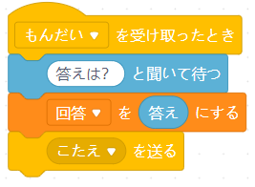



【命令の受信/送信】 スプライトのプログラミング（回答）
めいれい
じゅしん
そうしん
かいとう
①「調べる」から
を選び
「答えは？」にする。
しら
えら
こた
②「変数」から を選び、
「回答」を選択する
へんすう
えら
かいとう
せんたく
③「調べる」から を選び、
に代入する。
しら
えら
だいにゅう
には、
画面で入力した値が入るよ。
④「イベント」から を選び、
メッセージの名前を「答え」にする。
がめん
にゅうりょく
あたい
はい
えら
なまえ
こた

Slide 22
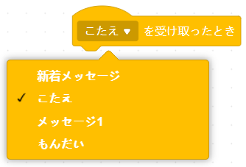
【命令の受信】 Codeyのプログラミング（答え合わせ）
めいれい
じゅしん
コーディ
こた
あ
「こたえ」のメッセージを受信した時のプログラミングをしよう！
じゅしん
とき
「イベント」から「○○を受け取った時」を選ぶ。
う
と
とき
えら
をクリックし、「こたえ」を選ぶ。
えら
スプライト（Panda)で設定した
メッセージが選択できるよ！
パンダ
せってい
せんたく

Slide 23
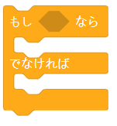
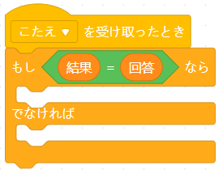


【命令の受信】 Codeyのプログラミング（答え合わせ）
めいれい
じゅしん
コーディ
こた
あ
①「制御」から を選ぶ。
せいぎょ
えら
②「演算」から を選び、
に入れる。
えんざん
えら
い
③「変数」から を選び、
に代入する。
へんすう
えら
だいにゅう

Slide 24
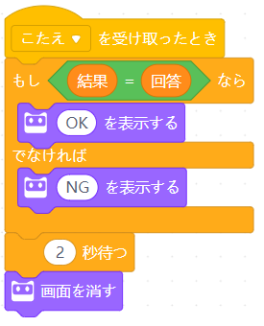

【命令の受信】 Codeyのプログラミング（答え合わせ）
めいれい
じゅしん
コーディ
こた
あ
④「見た目」から を選び、
条件によって表示する内容を変える。
・答えが合っているとき
「OK」にする。
・答えが間違っているとき
「NG」にする。
み
め
えら
じょうけん
ひょうじ
ないよう
か
こた
あ
こた
まちが
⑤「制御」から を選び、
待ち時間を「2秒」にする。
せいぎょ
えら
ま
じかん
びょう
⑥「見た目」から を選ぶ。
み
め
えら

Slide 25

ミッション：Codeyが出した計算問題に答えよう！
コーディ
だ
けいさんもんだい
こた
プログラムをパソコンに保存しよう！
ほぞん
ファイル → 「コンピュータに保存」を選択する
ほぞん
せんたく
保存する

Slide 26

ミッション：Codeyが出した計算問題に答えよう！
コーディ
だ
けいさんもんだい
こた
ファイル名を「（自分の名前）０９計算問題」にして
「保存」ボタンを押す
めい
じぶん
なまえ
けいさんもんだい
ほぞん
お
(じぶんのなまえ)０９けいさんもんだい

Slide 27

ミッション：Codeyが出した計算問題に答えよう！
コーディ
だ
けいさんもんだい
こた
プログラムをCodeyにアップロードしよう！
コーディ
Codeyの電源ランプが青になっていることを確かめる。
コーディ
でんげん
あお
たし

Slide 28
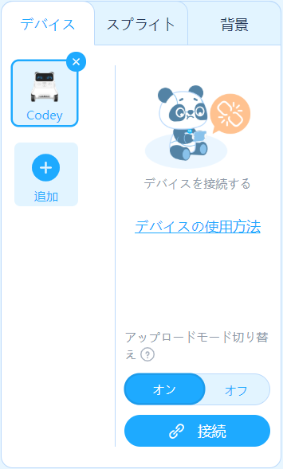
ミッション：Codeyが出した計算問題に答えよう！
コーディ
だ
けいさんもんだい
こた
接続ボタンを押す。
せつぞく
お

Slide 29

ミッション：Codeyが出した計算問題に答えよう！
コーディ
だ
けいさんもんだい
こた
ダイアログの接続ボタンを押す。
せつぞく
お
保存する

Slide 30
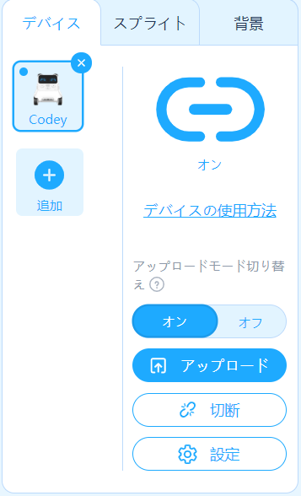
ミッション：Codeyが出した計算問題に答えよう！
コーディ
だ
けいさんもんだい
こた
アップロードボタンを押す。
お
Codeyにプログラムが
書き込まれるよ。
コーディ
か
こ
保存する

Slide 31
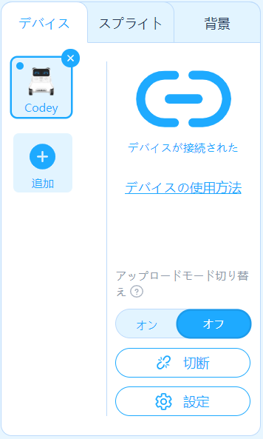
ミッション：Codeyが出した計算問題に答えよう！
コーディ
だ
けいさんもんだい
こた
アップロードモードをオフにする。
スプライトを操作するために、
アップロードモードをオフにします。
そうさ
保存する

Slide 32


ミッション：Codeyが出した計算問題に答えよう！
コーディ
だ
けいさんもんだい
こた
プログラムを動かそう！
うご
アップロードしたプログラムが動くか確かめよう！
うご
たし
ボタンを押し、ステージを大きくして操作しよう！
お
おお
そうさ
命令通りに動いたかな？
めいれいどお
うご

Slide 33
ステップアップ！
どうが
み
かんが
動画を見てプログラムを考えよう！

Slide 34
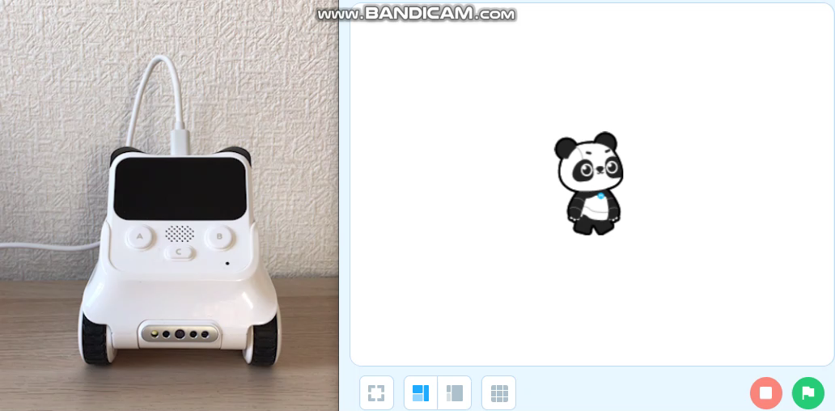
考えてみよう！
かんが
暗算できるよう、ステージに変数を表示しない。
動画と同じ動きをするプログラムを作ろう。
あんざん
へんすう
ひょうじ
どうが
おな
うご
つく

Slide 35

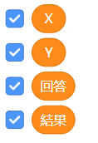

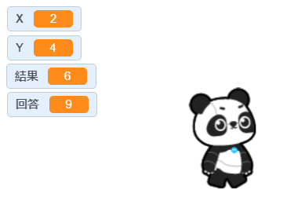
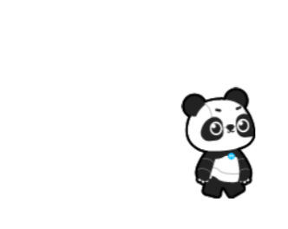
考えてみよう！
かんが
変数を画面に表示しない
へんすう
がめん
ひょうじ
「変数」の をクリックして に変える。
へんすう
か

Slide 36
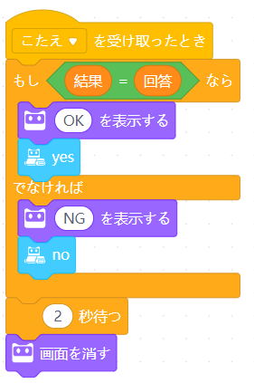


考えてみよう！
かんが
正解、不正解に合わせてCodeyの表情が変わる
せいかい
ふせいかい
あ
コーディ
ひょうじょう
か
はんてい
ばしょ
判定する場所はどこかな？
ひょうじょう
い
どこに表情を入れたらいいのかな？

Slide 37
チャレンジ！
むずか
かんさつ
ちょっと難しいよ！よく観察しよう！

Slide 38
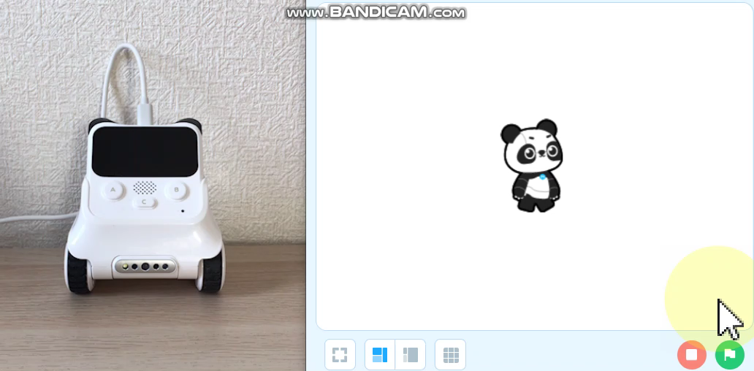
チャレンジ！
動画と同じ動きをするプログラムを作ろう。
どうが
おな
うご
つく

Slide 39


チャレンジ！
Bボタンを押すと引き算の問題を出す
お
ひ
ざん
もんだい
だ
ルール：引かれる数は、必ず引く数以上の値とします。
ひ
かず
ひ
かず いじょう
あたい
ひ
引く数
ひ
かず
引かれる数
かず
５－４
５－５
５－６

Slide 40
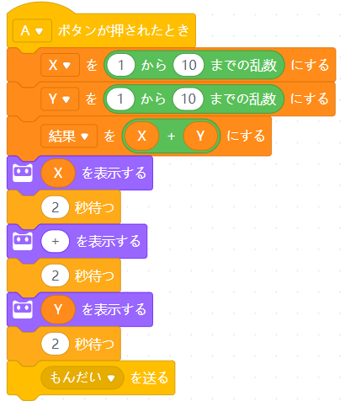

チャレンジ！
Aボタンが押されたときのプログラムを参考にしてみよう！
お
さんこう
「Bボタン」に変えたらいいかも！
か
に変えたらいいかも！
か
「-」に変えたらいいかも！
か
ルールをプログラミングしたいけど、
どこにいれたらいいかなぁ？

Slide 41



チャレンジ！
ほうほう
ブロックをまとめてコピーする方法があったよね！
それを使うと簡単にできそうだよ！
つか
かんたん
① を右クリックして、プログラムを複製する。
みぎ
ふくせい
② 前ページで指定した部分を変更する。
ぜん
してい
ぶぶん
へんこう

Slide 42
チャレンジ！
ルールをプログラミングしよう！
変更するといいかも！
へんこう
かず
おお
かくにん
ふたつの数の大きさは、どこで確認するのがいいのかな？
結果の変数に値を代入する前に、
数の大きさを調べるといいよ！
けっか
へんすう
あたい
だいにゅう
まえ
かず
おお
しら

Slide 43
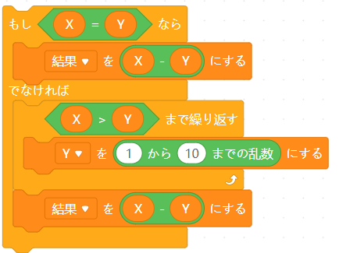
チャレンジ！
部分のプログラミング
ぶぶん
【A】引かれる数と引く数が同じとき
ひ
かず
ひ
かず
おな
→計算結果を変数「結果」に代入する。
けいさんけっか
へんすう
けっか
だいにゅう
【A】
【B】
【B】引かれる数と引く数が違うとき
ひ
かず
ひ
かず
ちが
→①引かれる数が引く数より大きくなるまで
引く数の変数に乱数を代入する。
ひ
かず
ひ
かず
おお
ひ
かず
へんすう
らんすう
だいにゅう
②計算結果を変数「結果」に代入する
けいさんけっか
へんすう
けっか
だいにゅう

Slide 44
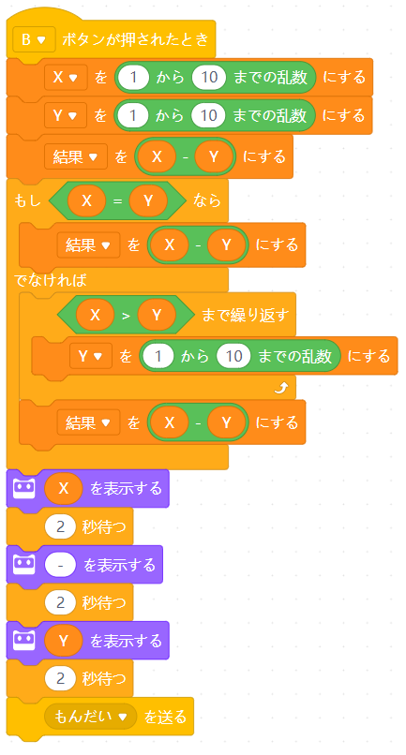
チャレンジ！

Slide 45

おつかれさまでした！
がんばったね！

